Slide 1





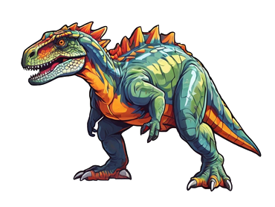

ЄШ
ЕШ
ОШ
АШ
ЮШ
ЯШ
УШ
ИШ

